Slide 1
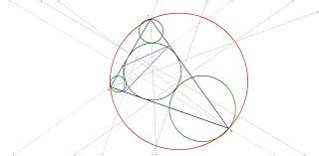
Uvod u geometriju

Slide 2
Osnovni pojmovi i relacije
Pojmovi i realcije koji se ne mogu definisati pomoću drugih pojmova i relacija
Osnovni pojmovi: tačka, prava i ravan
Skup svih tačaka nazivamo prostor.
Svaki neprazan skup tačaka u prostoru nazivamo geometrijska figura.
PLANIMETRIJA – dio geometrije koji izučava svojstva figura u ravni
STEREOMETRIJA – dio geometrije koja izučava svojstva figura u prostoru
Osnovne relacije: leži na, biti između i biti podudaran

Slide 3
Uglovi
Šta je ugao?
Kakvi uglovi postoje?
Kakav ugao je prav ugao?
Šta su komplementni uglovi?
Šta su suplementni uglovi?
Kakvi su uglovi konveksni, a kakvi nekonveksni?

Slide 4
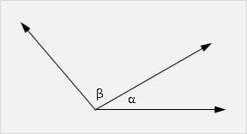
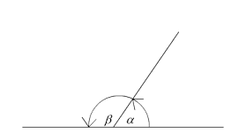
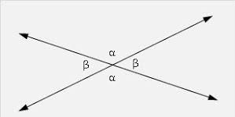
Susjedni, uporedni i unakrsni uglovi
Dva ugla nazivamo susjednim ako imaju zajedničko tjeme,
zajednički krak i oblasti uglova koje se nalaze sa
različitih strana zajedničkog kraka.
Dva susjedna ugla čija dva kraka obrazuju pravu
nazivamo uporednim uglovima.
Dva ugla nazivamo unakrsnim ako su produžeci krakova
jednog ugla krakovi drugog ugla.

Slide 5
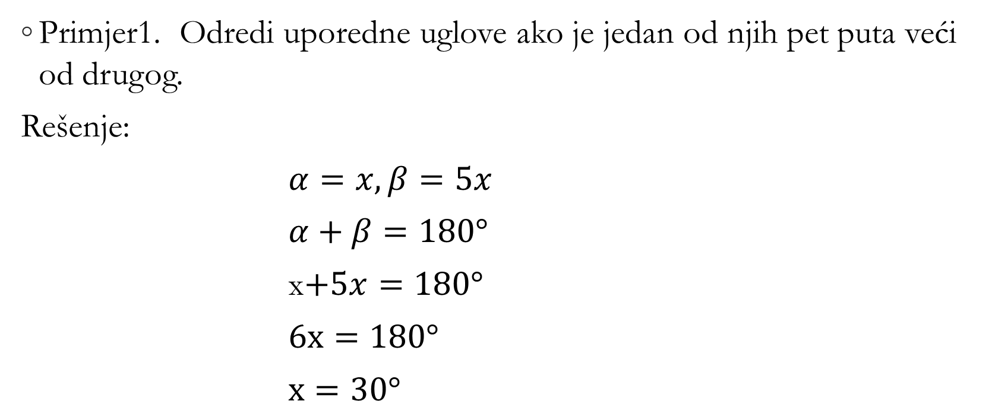
Teorema: Zbir uporednih uglova je $180°$.
Primjer1. Odredi uporedne uglove ako je jedan od njih pet puta veći od drugog.
Rešenje:
$α=x, β=5x$
$α+β=180°$
x$+5x=180°$
$6x=180°$
$x=30°$

Slide 6
Podsjetimo se:
Dvije prave nazivamo normalnim ako se sijeku pod pravim uglom.
Simetrala ugla ili bisektrisa ugla je poluprava koja ima početak u tjemenu ugla, pripada oblasti ugla i dijeli ugao na dva jednaka dijela.
Simetrala duži je prava koja siječe duž pod pravim uglom, i dijeli je na dva jednaka dijela.
Dva ugla nazivamo uglovima sa paralelnim kracima ako su prave određene kracima jednog ugla paralelne sa pravima određenim kracima drugog ugla.
Uglovi sa paralelnim kracima među sobom su ili jednaki ili suplementni.

Slide 7
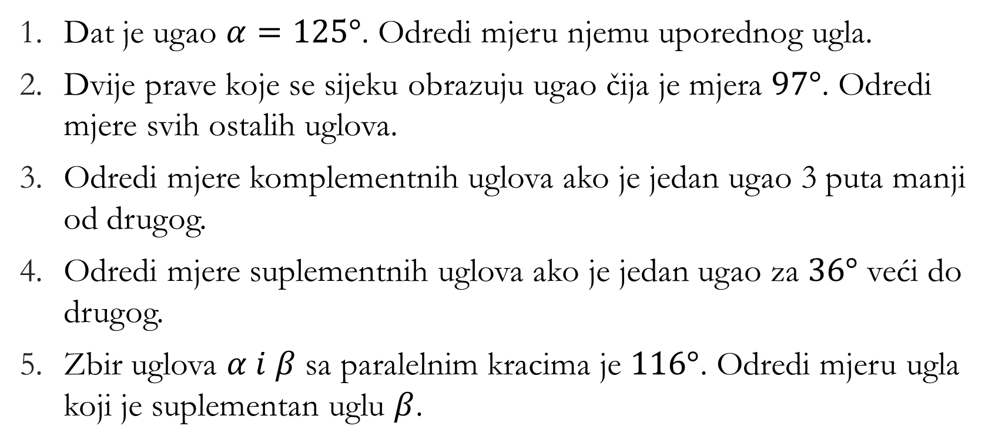
Zadaci:
Dat je ugao $α=125°$. Odredi mjeru njemu uporednog ugla.
Dvije prave koje se sijeku obrazuju ugao čija je mjera $97°$. Odredi mjere svih ostalih uglova.
Odredi mjere komplementnih uglova ako je jedan ugao 3 puta manji od drugog.
Odredi mjere suplementnih uglova ako je jedan ugao za $36°$ veći do drugog.
Zbir uglova $α i β$ sa paralelnim kracima je $116°$. Odredi mjeru ugla koji je suplementan uglu $β$.

Slide 8
HVALA NA PAŽNJI.

